Slide 1
课后第一题

Slide 2
练习题一
旅游社在北京，南京，扬州，无锡，苏州，拉萨开展业务，其各个业务报价表如下表。请用链表实现如下功能：
1 打印旅游城市价格表
2 创建旅游路线
3 将旅游路线中的某个城市替换为其他的城市
4 在旅游路线中的两个城市之间，插入新的城市
5 删除旅游路线中的某个城市
6 调整旅游城市价格表中某个旅游城市价格
7 退出程序

Slide 3
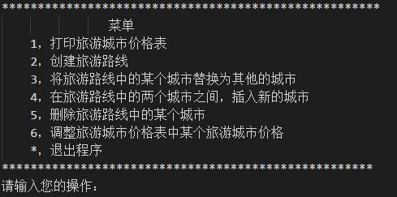
问题一：详细描述
请在控制台实现一个简单的菜单，提供以上功能的调用，如下图：
数字代表指令，数字后面的文字就是指令需要执行的操作。注意，在完成操作后，请回到菜单，等待下一条指令的输入。如果输入“*“，结束所有操作，此操作不会返回到菜单，程序直接结束。

Slide 4
问题1
旅游城市编号 | 旅游城市名称 | 价格
0 | 北京 | 3000
1 | 南京 | 2500
2 | 扬州 | 2400
3 | 无锡 | 2000
4 | 苏州 | 2200
5 | 拉萨 | 3500
1. 打印旅游城市价格表
将上图中的城市价格表打印出来，效果见下一页，注意打印完价格表后，请记得返回菜单，只有在接受“*”时，才停止输入。

Slide 5
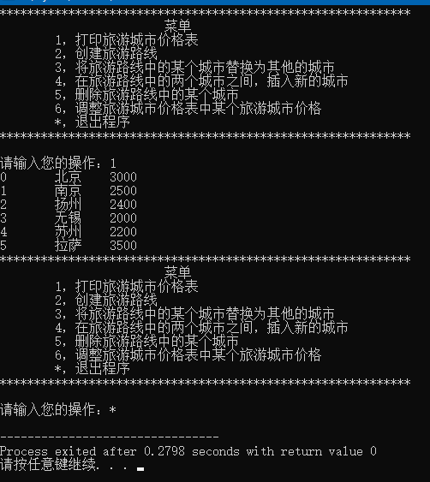
功能一演示图

Slide 6
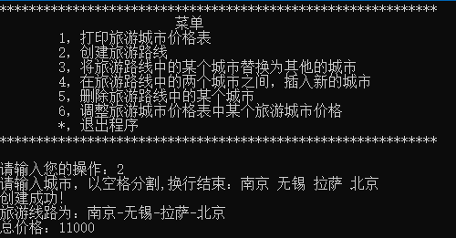
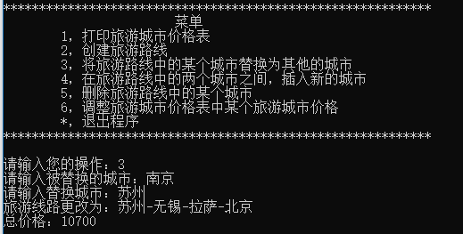
问题2&3
2. 创建旅游路线
1，创建一条旅游线路：
南京 无锡 拉萨 北京
2，创建后打印出线路和线路价格
3. 将旅游路线中的某个城市替换为其他的城市
假设在本操作之前已经执行完操作2，创建了南京，无锡，拉萨，北京
旅游线路，现要求修改路线，将其中南京改为苏州，并打印修改后的线路和线路价格。（我们假设每个城市在线路中仅出现一次。）
实现效果如右图。

Slide 7
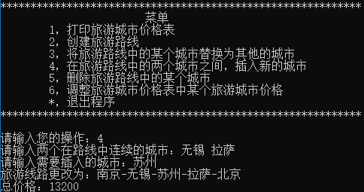
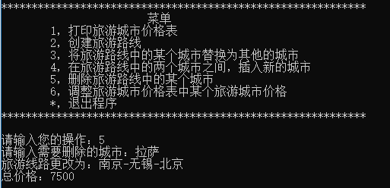
问题4&5
4. 在旅游路线中的两个城市之间，插入新的城市
假设在本操作之前已经执行完操作2，创建了南京，无锡，拉萨，北京
旅游线路，现要求在无锡和拉萨之间插入苏州，
并打印修改后的旅游路线和其总价格，效果展示如右图。
5. 删除旅游路线中的某个城市
假设在本操作之前已经执行完操作2，创建了南京，无锡，拉萨，北京路线，现要求你删除拉萨，然后打印修改后的旅游路线，并打印其价格。

Slide 8
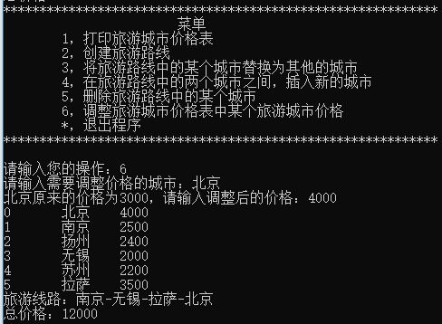
问题6
6. 调整旅游城市价格表中某个旅游城市价格
假设在本操作之前已经执行完操作2，创建了南京，无锡，拉萨，北京路线。
现要求：
1，调整北京旅游价格为p=4000，p需要通过键盘输入。打印出修改后的价格表。
2，打印已经建好的旅游路线，其价格要随着价格表的修改而更新。效果如下图

Slide 9
参考结构
城市价格表储存
城市数组
城市1 | 城市2 | 城市3
struct city
{
城市名称
价格
}

Slide 10
旅游路线结构
旅游城市链表
route1
 | null
route2
 | null
城市数组
城市1 | 城市2 | 城市3 | 城市4

Slide 11
Thank you!
Q&A

